Slide 1
Inteligência Artificial
Ian Jorge Martins
Isabel Almeida Conceição
113-A

Slide 2
Sumário
O que é Inteligência Artificial (IA) – Slide 3
Exemplos de Inteligência Artificial – Slide 4
Usos da IA no dia a dia – Slide 5

Slide 3
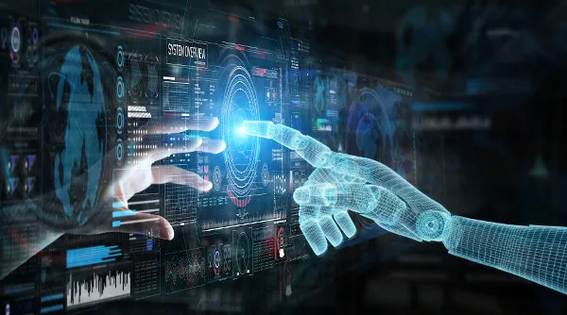
O que é Inteligência Artificial (IA)
É um sistema que simula a inteligência humana, indo além da programação de ordens específicas para tomar decisões de forma autônoma, baseadas em padrões de seus bancos de dados.
Link da Imagem

Slide 4



Exemplos de Inteligência Artificial
ChatGPT: ChatGPT é um assistente virtual inteligente no formato chatbot online com inteligência artificial desenvolvido pela OpenAI, especializado em diálogo lançado em novembro de 2022.
Bard: Bard é um chatbot desenvolvido pelo Google, baseado na família de modelos de linguagem LaMDA. Foi criado como uma resposta direta ao ChatGPT da OpenAI, e foi lançado em uma capacidade limitada em março de 2023.
Midjourney: Midjourney é um serviço de inteligência artifical desenvolvido pelo Midjourney, Inc., um laboratório de pesquisa independente. O Midjourney gera imagens a partir de descrições em linguagem natural, chamadas de prompts, similar ao DALL-E da OpenAI e ao Stable Diffusion.

Slide 5
Usos da IA no dia a dia
Corretor automático
O corretor automático dos celulares utiliza inteligência artificial para identificar erros e indicar a grafia correta das palavras. Graças ao algoritmo de aprendizado de máquina, a ferramenta também é capaz de prever, com base no contexto da mensagem, as palavras que o usuário deseja escrever e fazer sugestões precisas.
Redes Sociais
A inteligência artificial também está presente em redes sociais como Facebook, Twitter, Instagram e TikTok. Uma das suas principais funções é organizar a exibição dos posts do feed por relevância, conforme o tipo de publicação que mais agrada o usuário. A análise das preferências é feita por algoritmos, com base em interações prévias com conteúdos semelhantes.
Reconhecimento facial
Outro uso comum da inteligência artificial no dia a dia é com o recurso de biometria facial, que possibilita o desbloqueio de smartphones ao identificar o rosto do dono do aparelho.
Serviços de Streaming
Plataformas de streaming como Netflix e Spotify usam aprendizado de máquina com o objetivo de melhorar a experiência do usuário no serviço. Assim, os algoritmos analisam a interação de quem assiste aos filmes e séries — ou ouve músicas — para recomendar conteúdo personalizado, baseando-se no histórico de visualizações e nas avaliações dadas aos títulos para oferecer sugestões.

